Slide 1
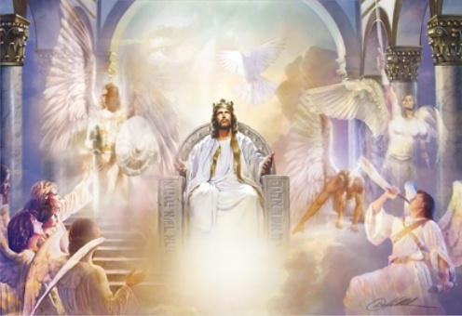
보좌위에 앉으신 주님
보좌 위에 앉으신 주님
바라보니
성전 안을 두른
그 옷자락과 영광
온 땅 가득한
온 땅 가득한
온 땅 가득한
주의 영광
거룩 거룩 거룩 거룩
거룩하신 주
거룩 거룩 거룩 거룩
거룩하신 주

